Slide 1
«
Инклюзивная Арт-резиденция «БлагоТворю»

Slide 2
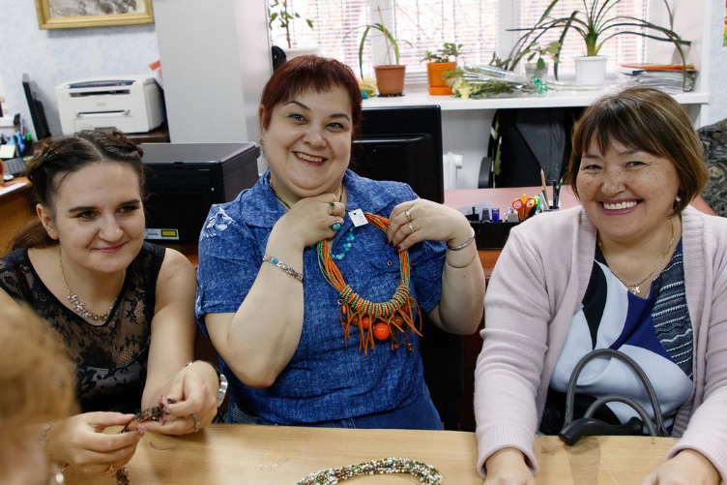
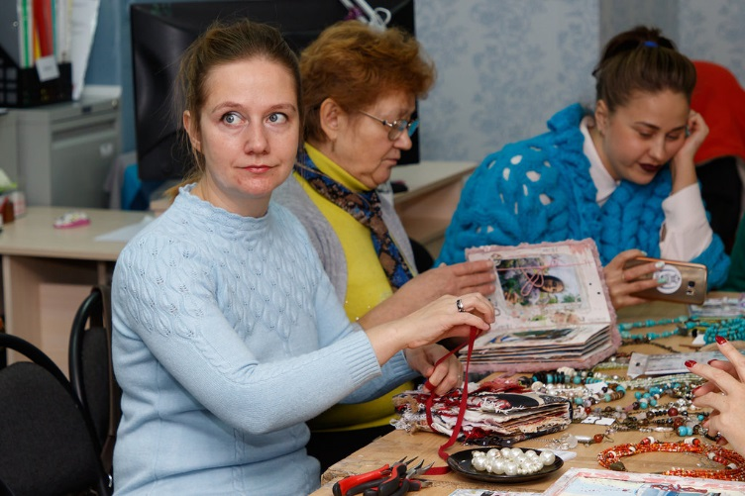
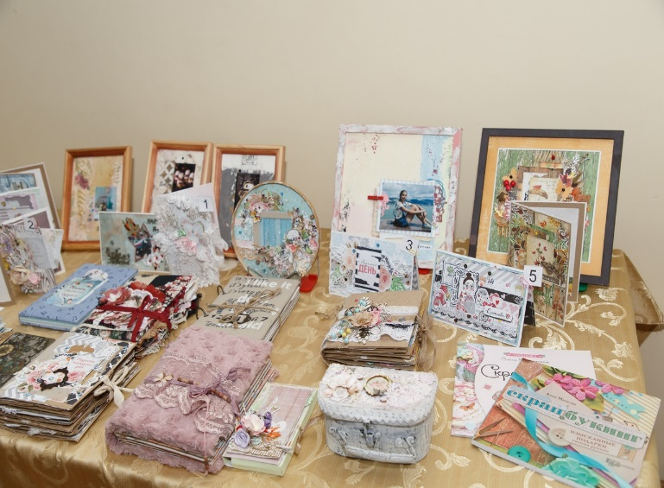
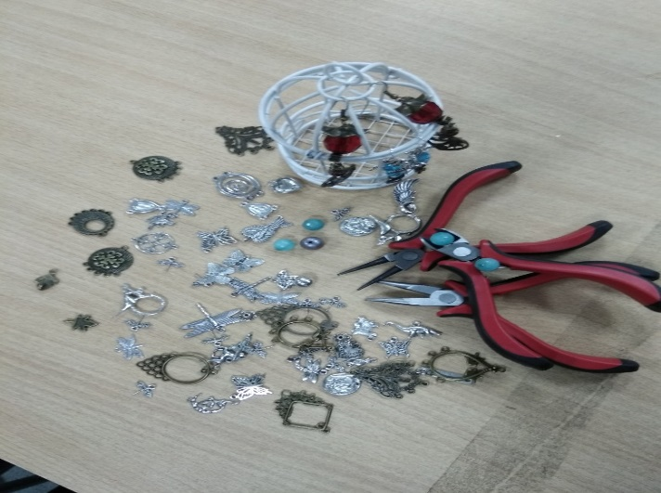
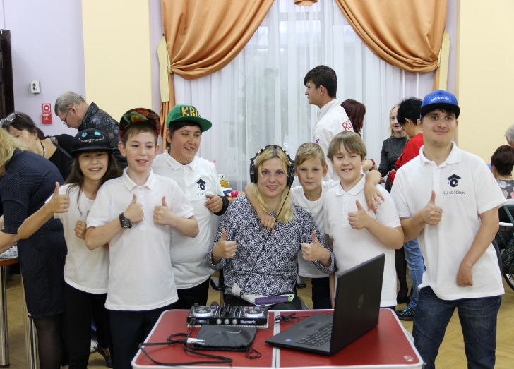
Цель проекта
Создание арт-резиденции с целью социокультурной адаптации, созидательной деятельности и самореализации инвалидов.
- Сохранение традиций народного творчества в Тюменской области

Slide 3
ЗАДАЧИ
- Информационная кампания. Работа со СМИ и муниципальными образованиями, подготовка и размещение релизов о проекте, написание писем (газеты, радио и телевидение, информационные порталы, общественные организации инвалидов, творческие сообщества, Центры культуры, Дома творчества, комплексные центры).
- Создание благоприятных условий для выявления, развития и реализации творческого потенциала людей с инвалидностью.
Привлечение внимания общества к созидательно-творческой деятельности людей с ограниченными возможностями как средству их самовыражения и реализации.
- Обучение целевой аудитории современным творческим методам и приемам ИЗО и ДПИ (через мастер-классы, видео уроки, презентации).
- Подготовка видеороликов о проекте.
- Проведение выставки работ ИЗО и ДПИ «БлагоТворю».

Slide 4
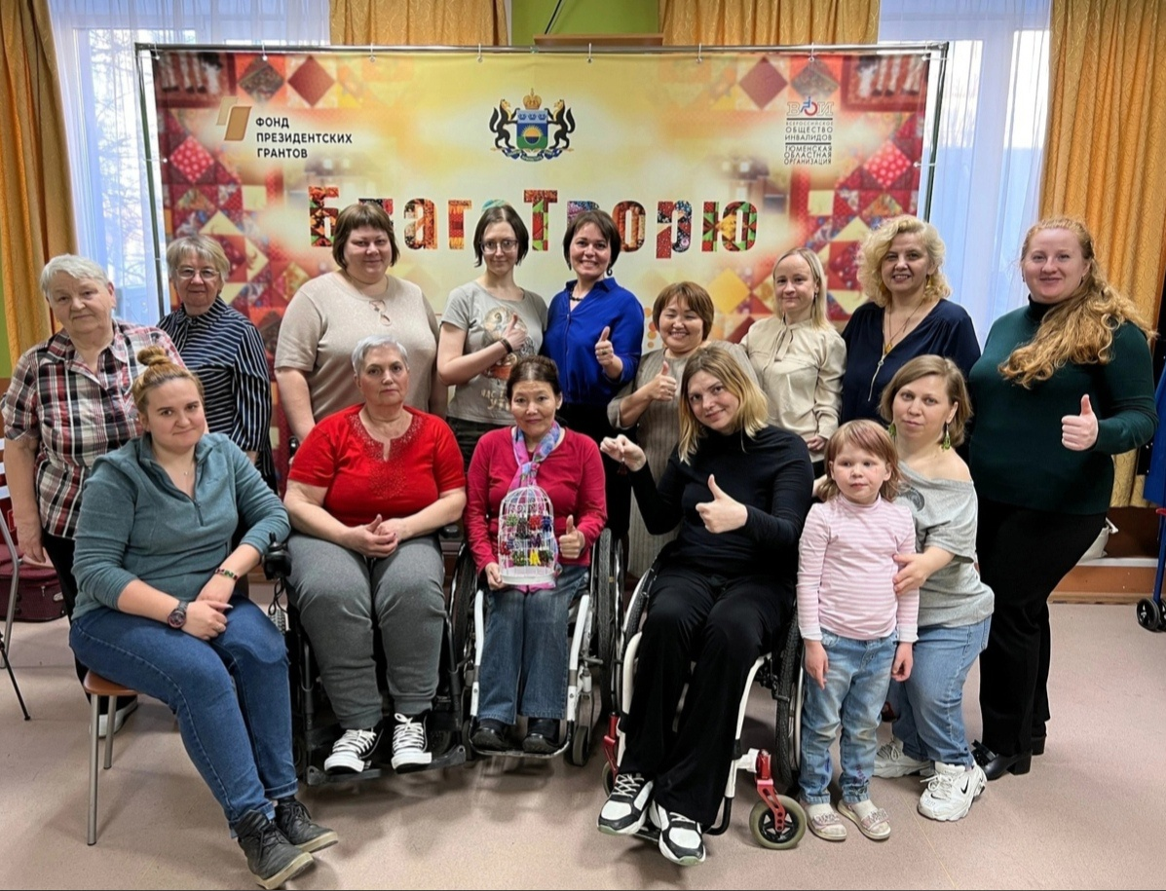
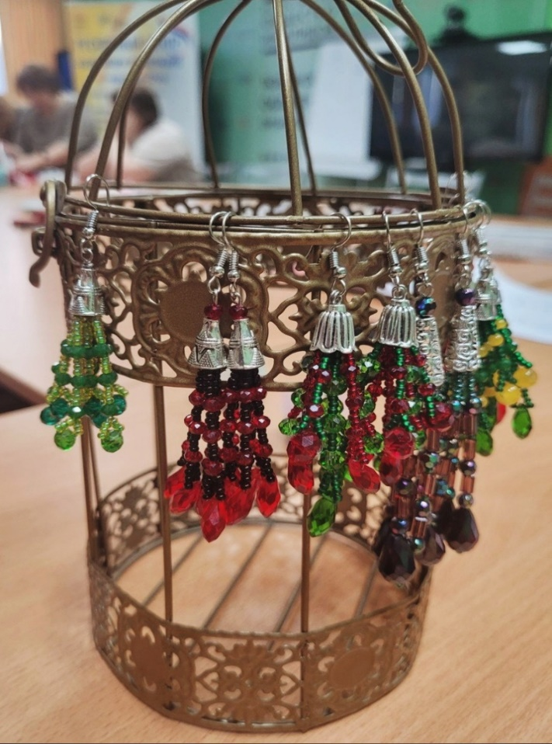
Целевая аудитория
Люди с инвалидностью и без ограничений здоровья от 16 лет и старше, проживающие в Тюмени и Тюменской области.

Slide 5
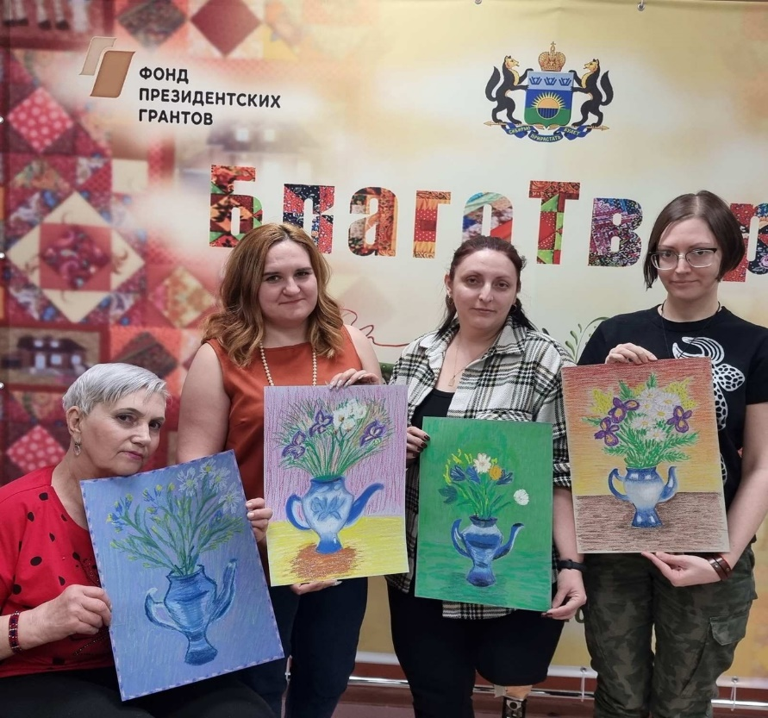
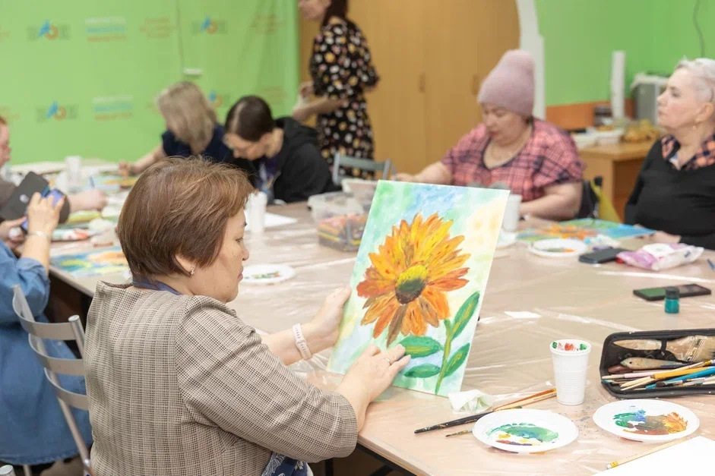
Организация в формате онлайн и офлайн мастер-классов, видео уроков, презентаций.
Размещение творческих работ участников на сайте и в группе Вконтакте –
https://vk.com/club212476466
Организация и проведение областной выставки.
Работа творческой мастерской на постоянной основе.
Механизм реализации

Slide 6
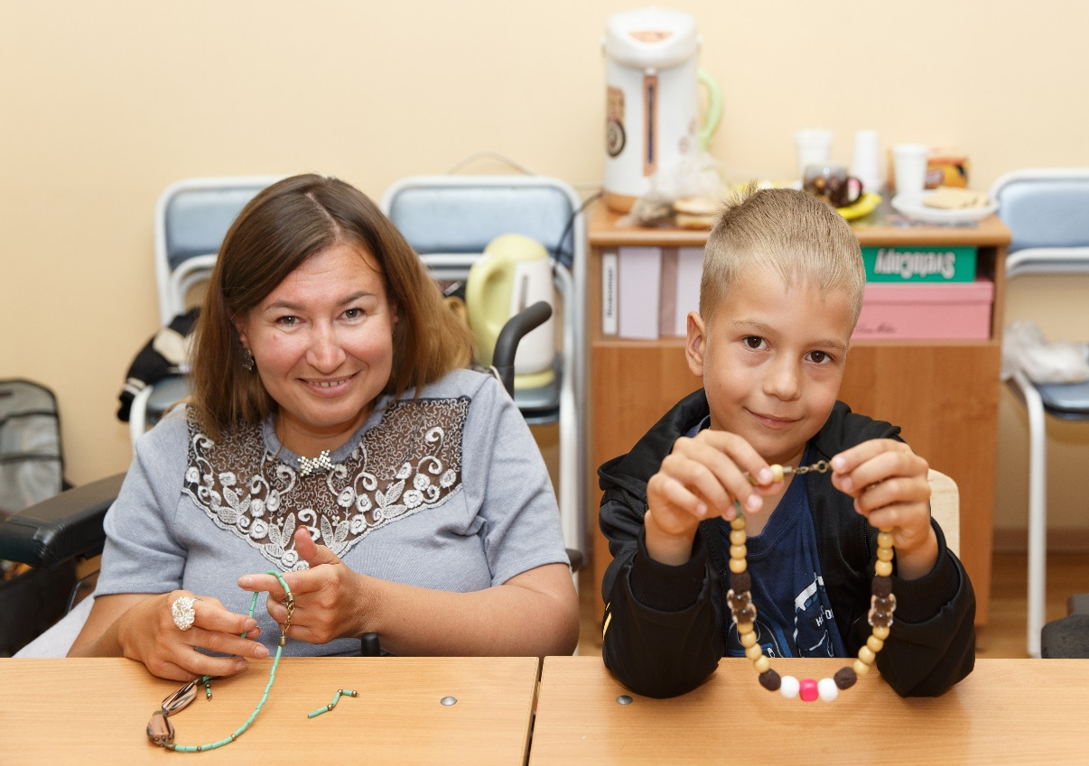
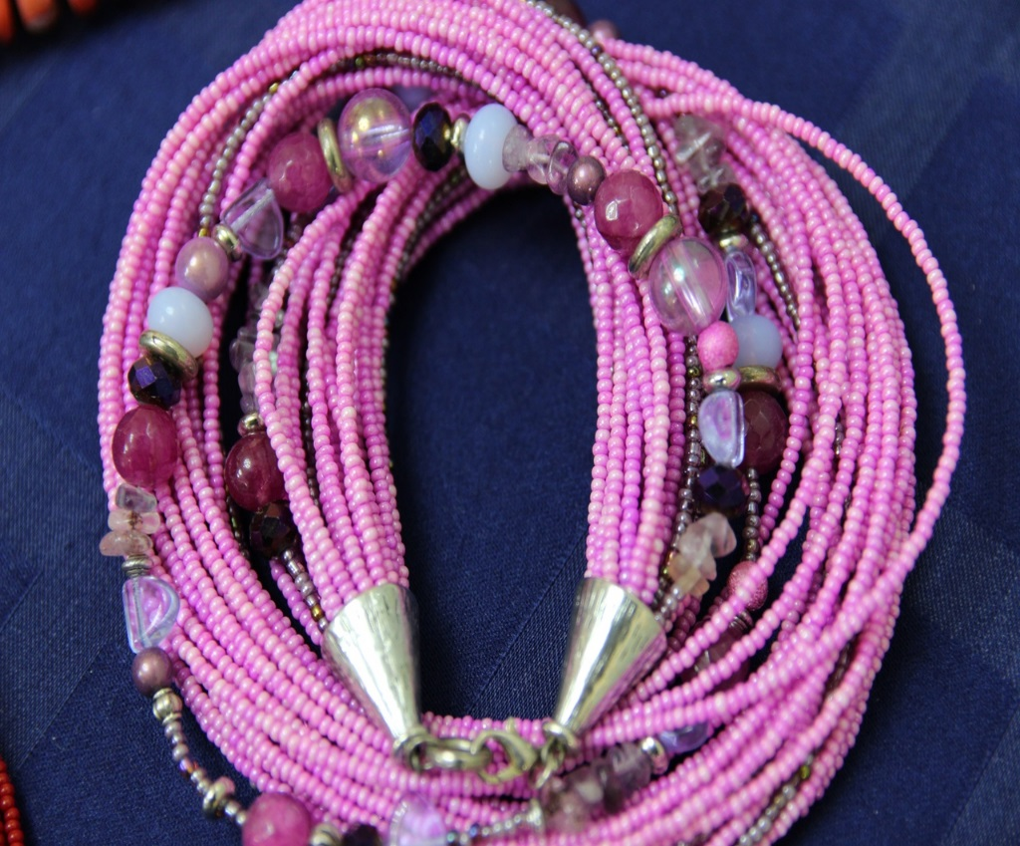
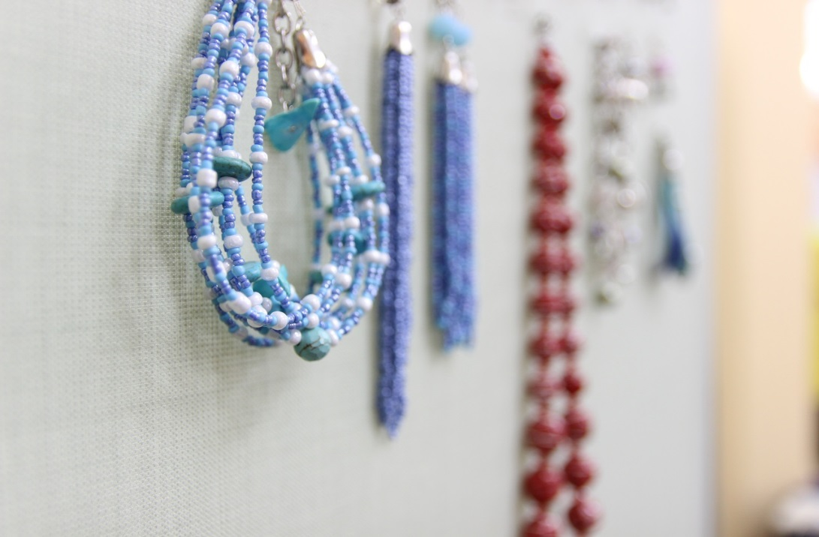

Slide 7
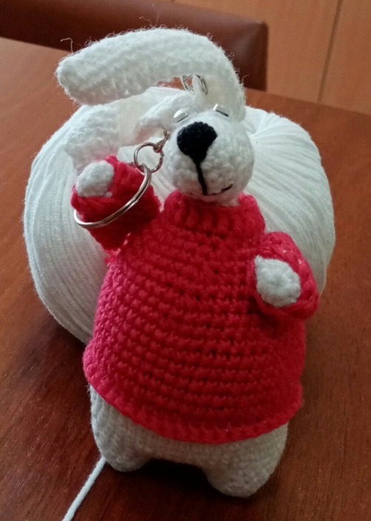
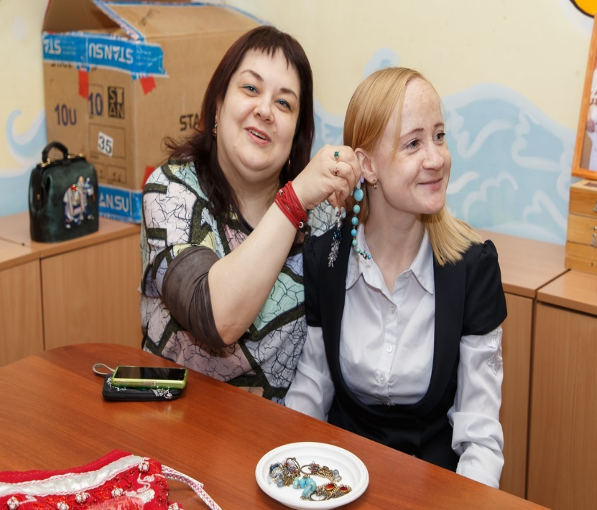
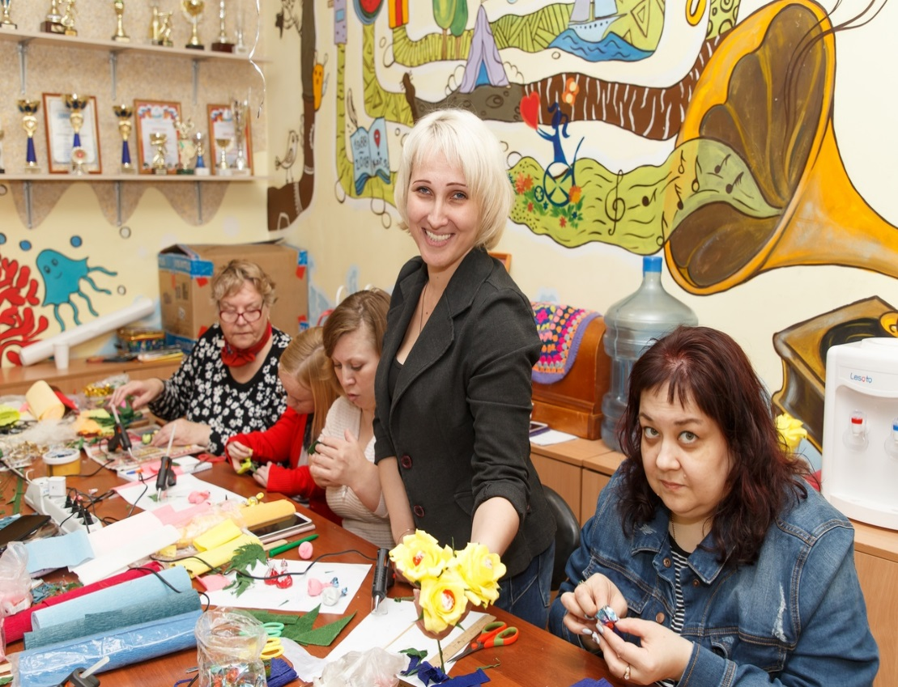
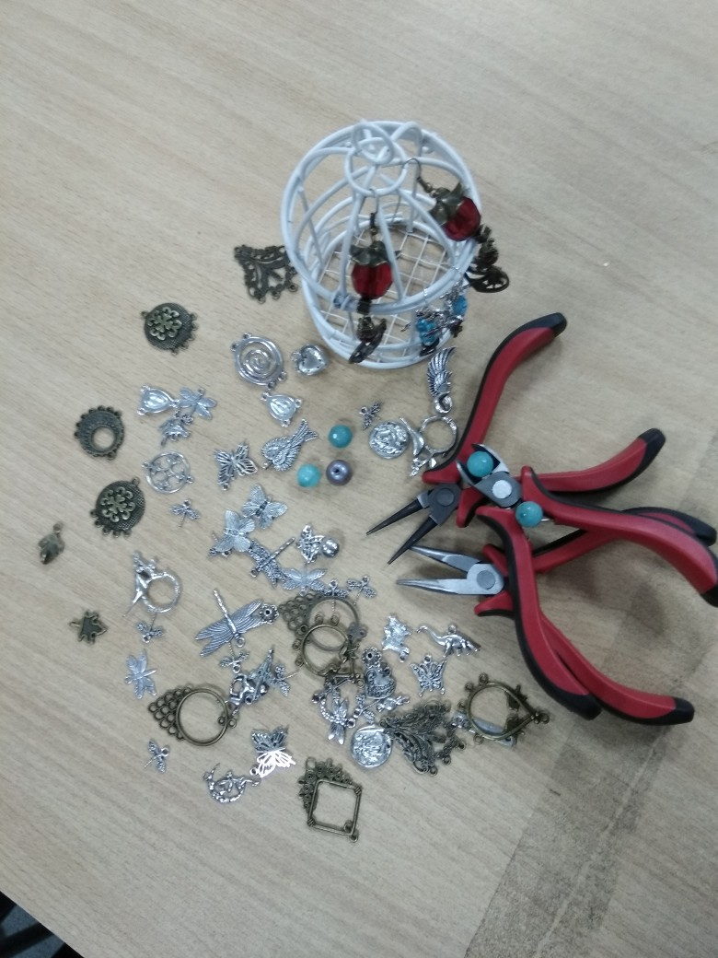

Slide 8
Качественные показатели
- Инклюзивная целевая аудитория (участники проекта разного возраста и нозологий. Не менее 100 человек).
- Дистанционный формат обучения (в онлайн-группе проекта).
- Включение в работу с инвалидами новых форм социокультурной реабилитации.
- Обучение участников с инвалидностью новым техникам ИЗО и ДПИ (не менее 30 мастер-классов по разным творческим направлениям).
- Обучение участников новым методам и приемам ИЗО и ДПИ в формате "равный - равному" (когда занятие, мастер-класс проводит резидент с инвалидностью. В проекте примет участие не менее 4 мастеров-резидентов с инвалидностью).
- Популяризация творчества инвалидов (через онлайн-сообщество, публикации в СМИ, областную выставку, печатную продукцию. Не менее 1 сообщества. 25 публикаций в СМИ и социальных сетях. 1 областная выставка).

Slide 9
Количественные показатели
Участники проекта – 100 чел.
Территории - Тюмень.
Выставка работ ИЗО и ДПИ (1 выставка).
Мастер-классы (не менее 30 МК)
Творческие площадки (онлайн и офлайн. 2 площадки – группа Вконтакте и областная выставка)
Квалифицированные педагоги и мастера (не более 10 человек).
Творческие направления проекта (не менее 15 направлений).
Публикации в СМИ и соцсетях о проекте (не менее 25 публикаций).

Slide 10
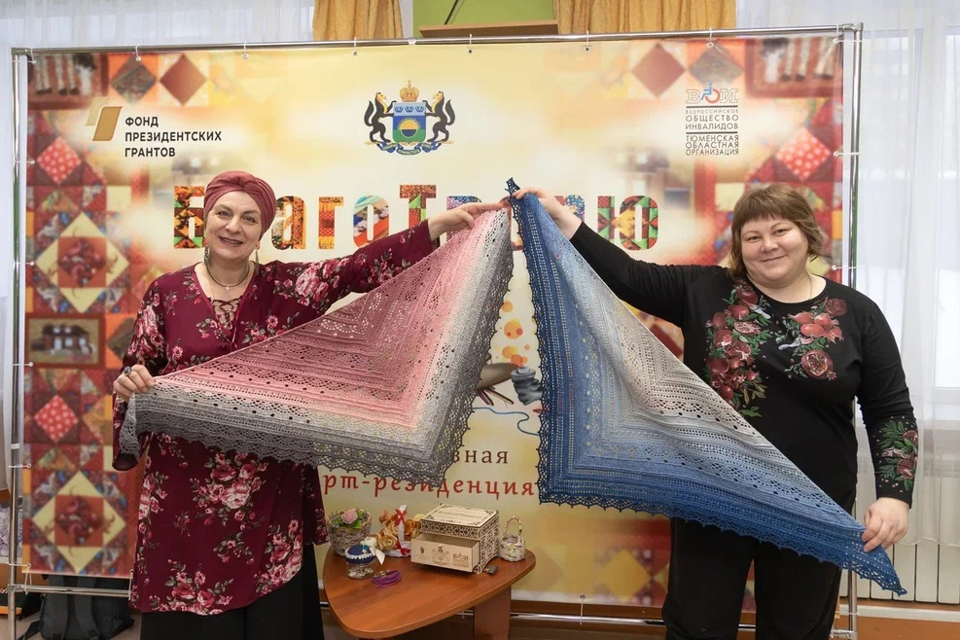
Мы в социальных сетях:
Сайт ТООО ВОИ - http://www.voi-72.ru
Группа Вконтакте - https://vk.com/toovoi
Группа Вконтакте - https://vk.com/club212476466

